Slide 1
深度學習
許懷中＆教研處

Slide 3
1. 有框架的深度學習
1.1 Tensorflow 的基本語法與概念
1.2 線性迴歸模型
2. 利用Tensorflow建構神經網路
2.1 手寫數字辨識
2.2 儲存及載入模型
課程內容
講師投影片
投影片
影片播放列表
程式碼

Slide 4
Before we start
在本機上安裝 Tensorflow，若本機端沒有 gpu，執行 pip install tensorflow 會自動安裝 cpu 版本。
此後的課程，是否使用 gpu 會使程式的運行速度有極大的差距，學員們可以多善用 server 上 gpu 的資源。

Slide 5
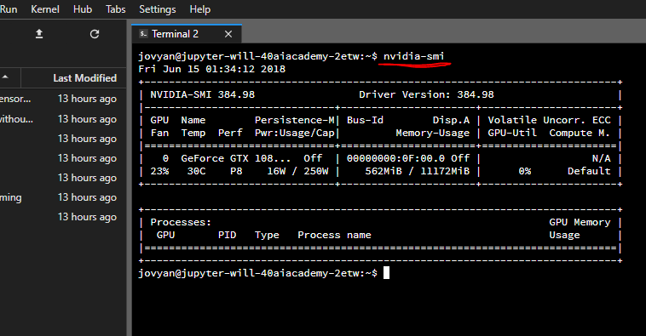
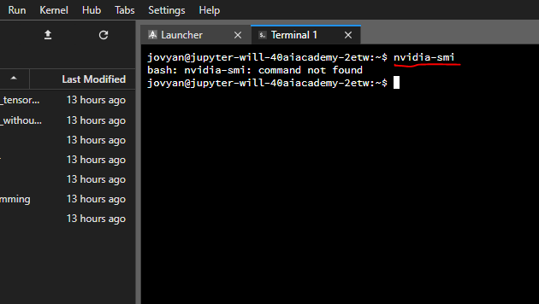
Before we start
如何知道自己是否使用到 GPU?
在 terminal 輸入指令 nvidia-smi
如果有顯卡且驅動程式安裝成功
沒有讀取到GPU

Slide 6
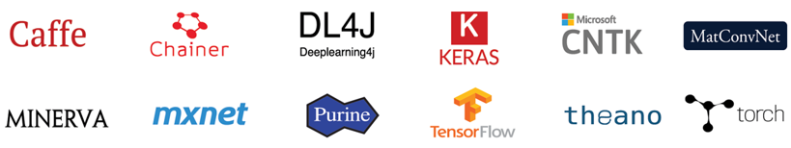
有框架的深度學習之旅

Slide 7
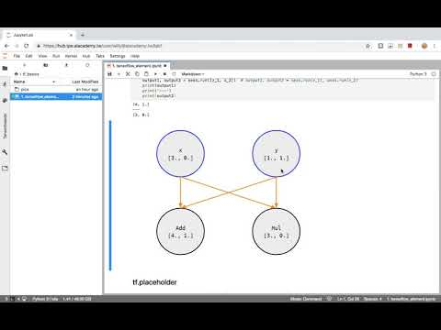
Tensorflow的基本元素（1. tensorflow_element.ipynb）

Slide 8
為何使用Tensorflow
優點
由 google 開源及維護
有龐大的 community support
彈性的 graph and flow 設計
易於支援大規模部署
缺點
概念不易理解
屬於底層框架

Slide 9
Tensorflow運行的兩個步驟
建立 graph（網路設計圖）
graph 上的每個物件都由 tensor object 及
tensor operation 組成。
啟用 session，運行 graph
session 如同電插座，要讓 graph 上的元素
互相運算必須插上電，讓電流在裡面流動。

Slide 10

Graph上的基本元素
Graph 上的每個元素都是 Tensor，Tensor 是多維向量的泛稱。
在 tensorflow 裏，有三種特殊的 Tensor 可以擁有自己的數值：
tf.constant：常數，創建出來之後就不能改變數值的 Tensor
tf.Variable：變數，此種 Tensor 的值可以不斷更新
tf.placeholder：一個預留位置，可以事後再給定數值
在 tensorflow 的世界，每一個 Tensor 有三個屬性：
name, shape, dtype

Slide 11
Tensor的運算
numpy 語法對應到 tensorflow 語法
+, -, *, / -> tf.add, tf.subtract, tf.multiply, tf.divide
np.mean, np.sum -> tf.reduce_mean, tf.reduce_sum
大部分 numpy 矩陣的操作 function 都能在 tensorflow 找到對應的語法
np.matmul, np.concatenate -> tf.matmul, tf.concat

Slide 12
Session
所有的 Tensor object 都是看不到值的，想取出值或執行運算都必須要開啟 session 來執行。
用完的 session 記得要 sess.close()，
或者利用 with tf.Session() as sess: 的語法讓 session 自動關閉。

Slide 13
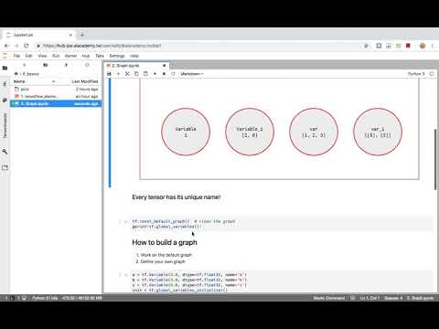
Graph的本質（2. Graph.ipynb）

Slide 14
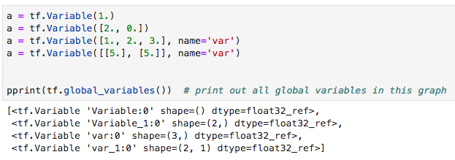
Tensorflow的命名系統
a 不是變數名稱，var 才是！
每 assign 一次 Tensor，就會在graph上多新建一個 Tensor 節點，而不是覆蓋掉舊的 Tensor ！！（重要觀念）

Slide 15
兩種建立graph的方法
在預設的 graph 上作業
建立一個 tf.Graph 物件
利用 with graph.as_default(): 的語法來建構網路
開啟 session 時，要傳入指定的 graph

Slide 16
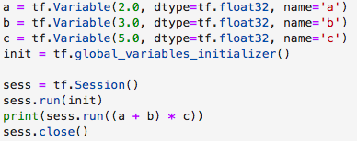
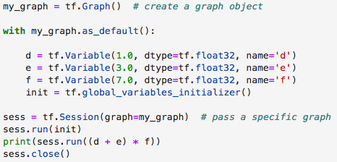
兩種建立graph的方法（續）
method 1
method 2

Slide 17
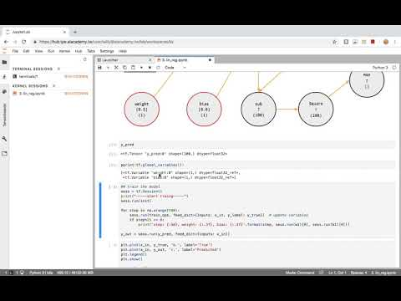
線性迴歸模型（3. lin_reg.ipynb）

Slide 18
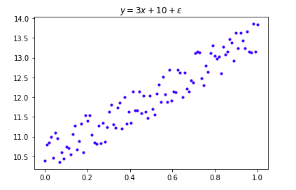
目標：找出紅色的回歸線段（y = 3x + 10）

Slide 19
實作Gradient descent
step 1. 建立 forward pass network
step 2. 算出 loss function
step 3. 挑選優化器優化 loss function
step 4. 開啟 session 更新參數

Slide 20
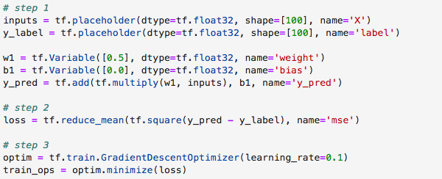
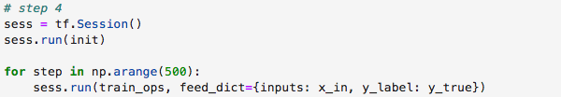
實作Gradient descent（續）
回歸模型的損失函數選用均方誤差

Slide 21
Optimizers in Tensorflow
梯度下降的優化器都放在 tf.train 下面的類別
優化器的種類繁多，例如：
tf.train.GradientDescentOptimizer
tf.train.AdagradOptimizer
tf.train.MomentumOptimizer
tf.train.AdamOptimizer
用法都是創立一個優化器物件，再使用 minimize 這個方法。

Slide 22
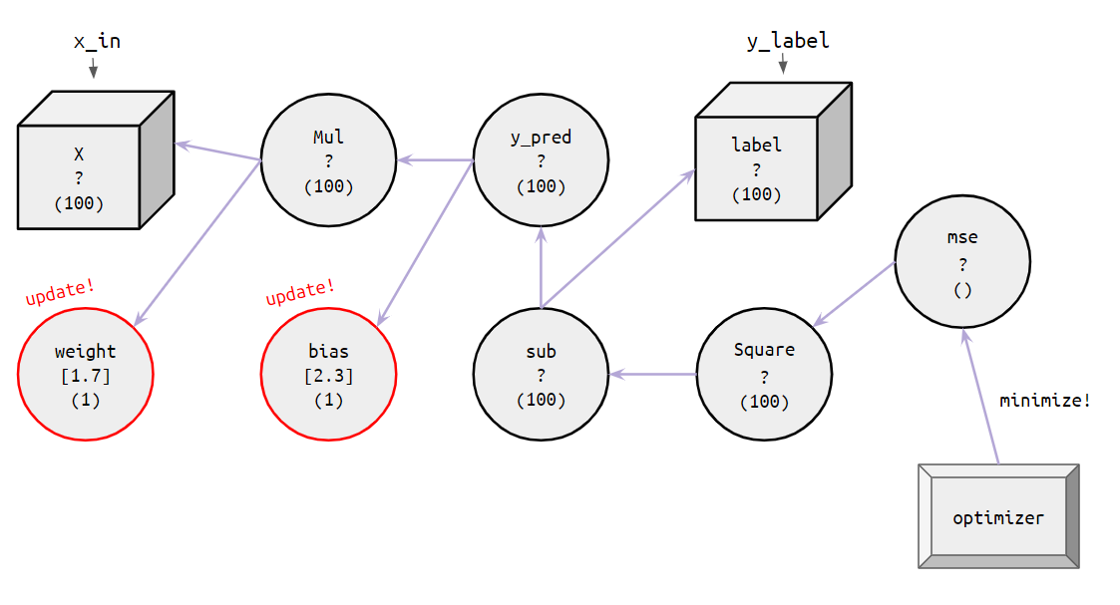
Optimizers in Tensorflow（續）
當使用 minimize(loss) 這個方法時，優化器會對組成 loss 上游全部的變數進行梯度下降。

Slide 23
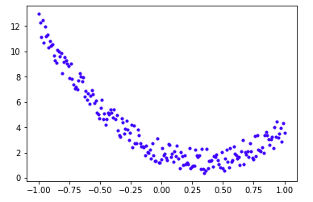
練習：找出的回歸線段（y = 6x² - 4x + 1）

Slide 24
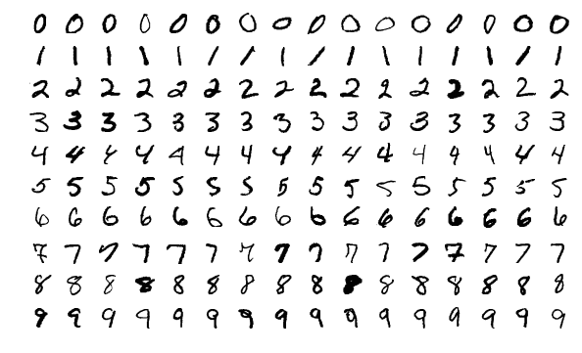

利用Tensorflow建構神經網路

Slide 25
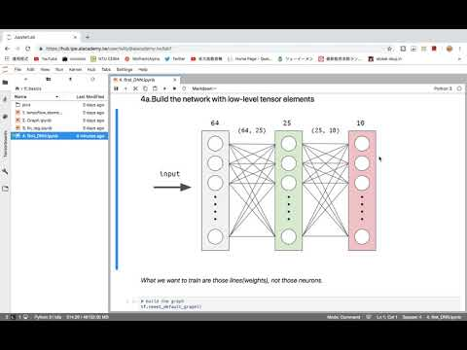
神經網路處理手寫數字辨識（4. first_DNN.ipynb）

Slide 26
神經網路的本質
將輸入資料乘上矩陣（weight），並通過非線性層得到新的轉換維度。
神經網路疊了好多層：乘了好多次矩陣！
利用梯度下降法得到可使 loss 最小的矩陣

Slide 27
神經網路的本質（續）
1
x1
a1
x1
x2
x3
w11 w12 w13
w21 w22 w23
b1
b2
a1
a2
𝛔
x2
a2
x3

Slide 28
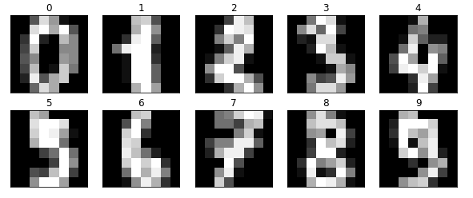
架構網路前：準備資料
觀察資料：數字資料有64維

Slide 29
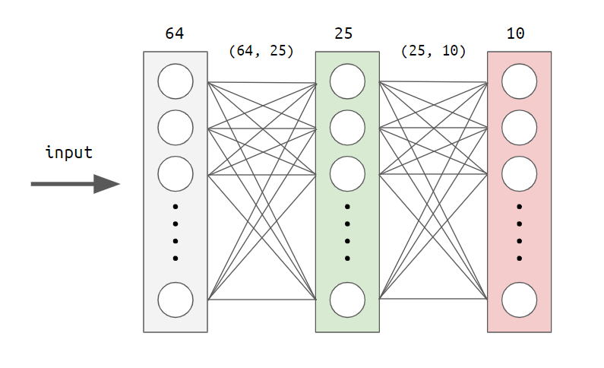
模型大綱
64（圖片維度） -> 25（隱藏層） -> 10（分類類別）

Slide 30
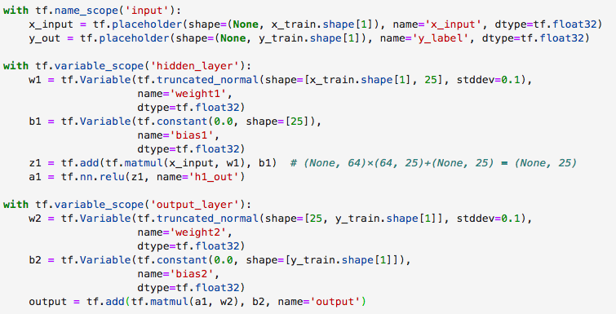
架構 forward pass 網路（方法一）
手動創建矩陣變數
需要形狀(64, 25)的矩陣當weight
和長度(25)的向量當bias
需要形狀(25, 10)的矩陣當weight
和長度(10)的向量當bias

Slide 31
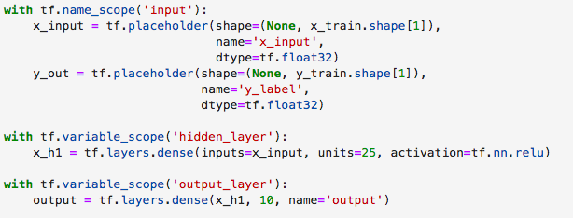
架構 forward pass 網路（方法二）
利用 tf.layers 的 API
tf.layers.dense 會自動創建形狀相符的 weight & bias

Slide 32
計算損失函數
多類別的分類問題通常會使用交叉熵（cross entropy）來當作損失函數
交叉熵的計算需要兩個機率分布才能運算：
label (1, 0, 0) ↔ predict (0.8, 0.1, 0.1)
loss = -ln(1*0.8) = 0.223
label (1, 0, 0) ↔ predict (0.3, 0.5, 0.2)
loss = -ln(1*0.3) = 1.204
預測的分布與正確答案越像，loss 越小

Slide 33
計算損失函數（續）
tensorflow 中的 tf.nn.softmax_cross_entropy_with_logits_v2 會自動將輸入的預測經過 softmax，將預測轉換成機率分布型態，因此不需要事前先做 softmax。
Wrong!!
Right!!

Slide 34
批次訓練
最基本的梯度下降法是看過所有的資料，算出一個 total loss，在對 loss 做
梯度下降。
看過所有資料所需的運算量太大，且更新速度慢。
替代方案之一：每讀一筆資料就算出 loss 並更新一次，雖然梯度下降的方
向不是最佳的，但有機會最後走到 loss 最低的點。
有一千筆資料，全部丟進網路就可以更新一千次，但穩定度低。
替代方案之二：每讀Ｎ筆資料就更新一次。
前面兩個方法的折衷，有更新速度快以及穩定度較高的特性。

Slide 35
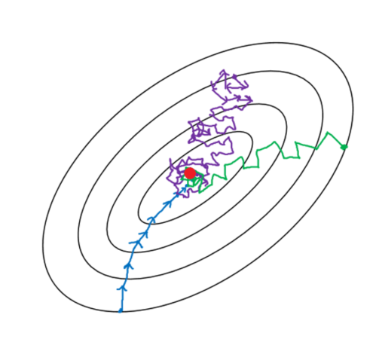
批次訓練示意圖
替代方案一（又稱 stochastic gradient descent）
梯度下降次數多次但方向呈現隨機狀態
替代方案二（又稱 mini-batch gradient descent）
梯度下降次數多次且方向較穩定
原始方法（又稱 batch gradient descent）
梯度下降的方向為最佳方向

Slide 36
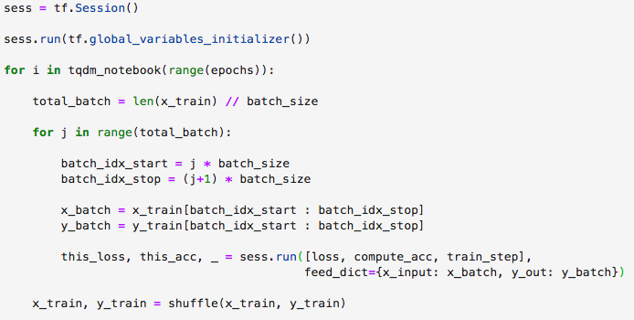
訓練網路
神經網路通常使用 mini-batch 的方法訓練，
程式中使用雙重迴圈：
裡面的迴圈將所有的 mini-batch 都訓練一遍，
稱作一個 epoch。
外面的迴圈則重複執行多個 epoch。
每訓練完所有的資料
就要重新打亂一次避免過擬和

Slide 37
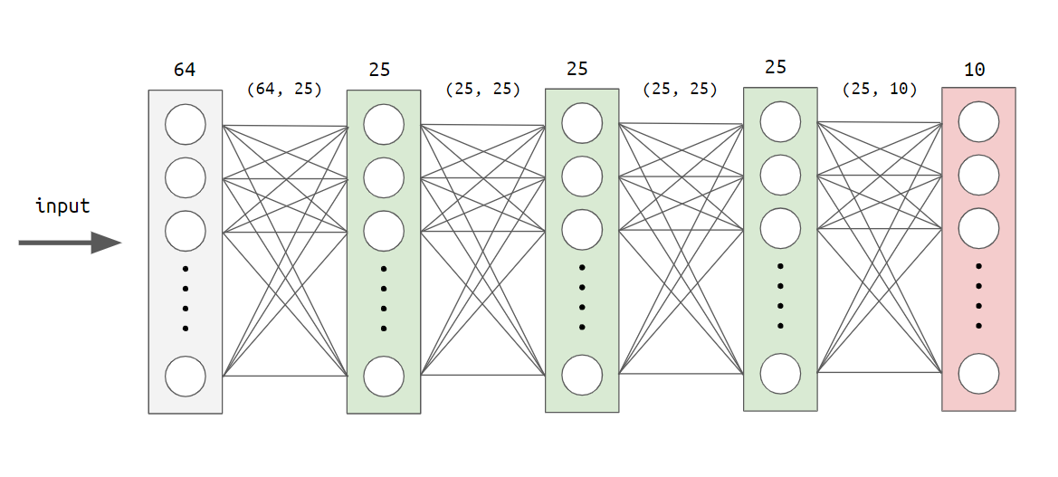
練習時間
嘗試利用方法一疊出三層隱藏層都為25維的神經網路
嘗試利用方法二疊出三層隱藏層都為25維的神經網路

Slide 38
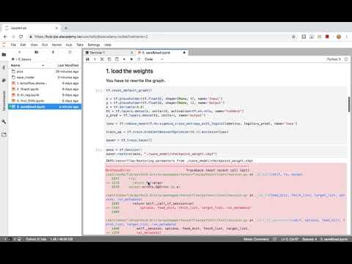
儲存及載入模型（5. save&load.ipynb）

Slide 39
Save the model
在 graph 上多創建一個 saver 物件
saver = tf.train.Saver()
模型訓練完畢後，執行 saver
saver.save(sess, "./save_model/checkpoint_weight.ckpt")
訓練好的 session
檔案存放的位置

Slide 40
Load the model
載入模型有兩種方法：
載入模型的權重
必須將 graph 重寫一遍
載入整個模型的 graph
執行 graph 時必須先得知原本 graph 某些元素的名稱

Slide 41
載入權重
將原本的 graph 結構完整地寫一遍
不可新增或刪減變數
變數名稱也不可更變
開啟一個新的 session 並執行
saver.restore(sess, "./save_model/checkpoint_weight.ckpt")

Slide 42
載入 graph
開啟新的 session 並執行
filename = './save_model/checkpoint_weight.ckpt'
loader = tf.train.import_meta_graph(filename + '.meta')
loader.restore(sess, filename)
利用 sess.graph.get_tensor_by_name 取得 graph 上的元素

Slide 43
練習時間
嘗試將之前訓練過的手寫數字辨識模型儲存下來，並重新載入確認流程正確

